Slide 1

LAS TIC COMO APOYO PARA LA TRANSPOSICIÓN DIDÁCTICA

Slide 2
Tabla de Contenidos
Introducción
Objetivos
Experiencia en el aula
Conclusiones

Slide 3
Introducción
La transposición didáctica hace referencia al proceso de enseñanza donde el docente transfiere sus conocimientos a la población estudiantil, bien sea en forma magistral o en cualquier otra modalidad de enseñanza.
Las experiencias de aprendizaje influyen de manera decisiva en el concepto de lo que se tenga sobre el aprender y si ese concepto no es revaluado guiará toda revolución del conocimiento. El estudiante aprende de múltiples maneras, si existe una motivación por el deseo de aprender, ya que: “el pensamiento libre nos permite crear mejores esquemas y aspirar a cosas mejores” Héctor Abad Gómez

Slide 4
¿QUÉ ES TRANSPOSICION DIDÁCTICA?
Es el mecanismo mediante el cual el maestro o profesor “toma” el conocimiento y lo transforma para presentarlo a sus alumnos. El conocimiento humano se gesta en la comunidad, este es el saber o conocimiento o contenido que el profesor debe manejar perfectamente para poder enseñárselo a sus estudiantes.
“La transposición didáctica es la transformación del saber, en un saber posible de ser enseñado”. (Chevallard (1991))

Slide 5

LAS TIC: DESDE LA VISIÓN DE LOS ESTUDIANTES

Slide 6
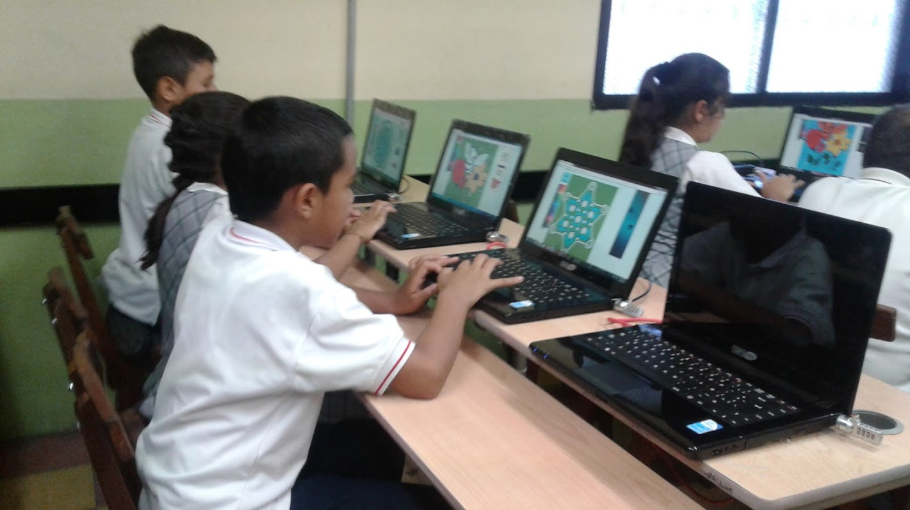
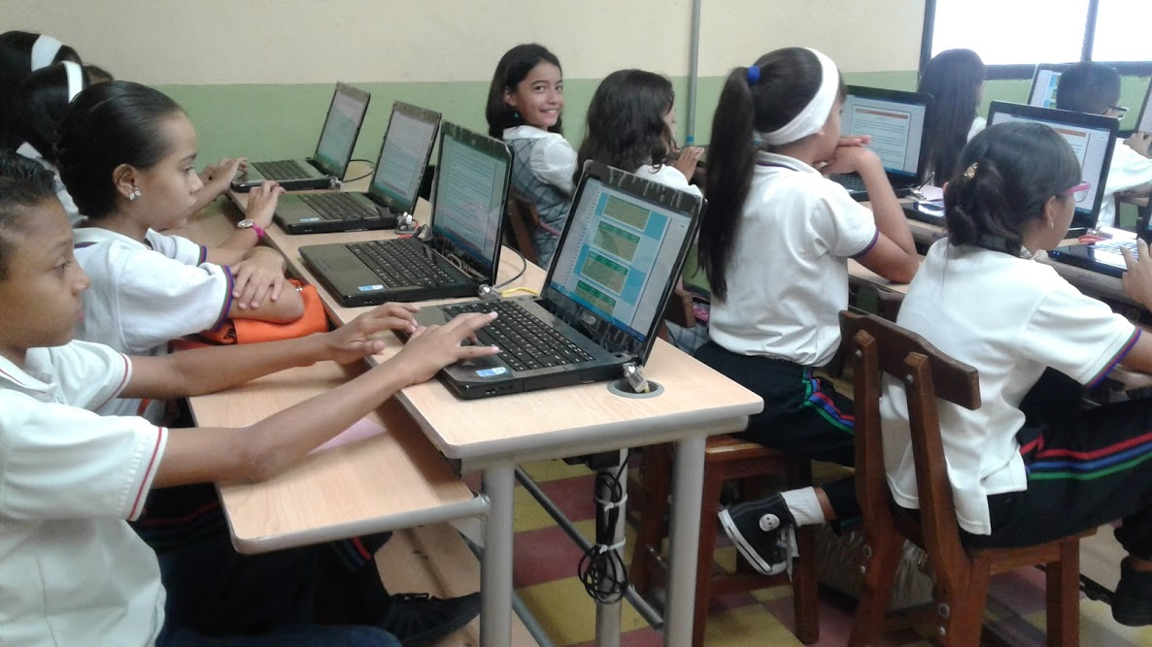
OBJETIVOS
objetivo general:
Diseñar un modelo virtual para diversificar y ampliar la enseñanza en la institución educativa Andrés Bello, utilizando las TIC como apoyo para la trasposición didáctica.
objetivos específicos:
Especificar las temáticas de las asignaturas que integran el currículo.
Preparar la infraestructura requerida para compartir los conocimientos de enseñanza virtual.
Organizar el apoyo logístico en cuanto equipo, e instalaciones para captar o recopilar dichas temáticas.
Presentar el informe pertinente para la aprobación y aceptación de esta modalidad de estudio, a nivel institucional y gubernamental.

Slide 7
EXPERIENCIA EN EL AULA
El propósito fundamental del Uso Pedagógico de las TIC en el aula ha dado un incremento al fortalecimiento de estrategias didácticas, orientando y brindando la posibilidad de mejorar las prácticas de trabajo, crear entornos de aprendizajes más dinámicos e interactivos para complementar el proceso de enseñanza y el aprendizaje de los estudiantes, facilitando el trabajo en equipo y el cultivo de actitudes sociales con la Comunidad de Aprendizaje. Alexandre Koyré dice: “Los caminos que conducen al hombre a un conocimiento son tan maravillosos como el conocimiento mismo”
Visitar: Aprende haciendo

Slide 8
CONCLUSIÓN
Es importante buscar la forma de integrar a los demás docentes en proyectos transversales que involucren las TICS. Así como a promover los beneficios que se adquieren, como agilidad, ahorro de tiempo, desarrollo de habilidades, facilidad de acceso a diferentes medios de información que amplían las temáticas y motivan los estudiantes en su creatividad, convivencia y trabajo en equipo.

Slide 9

“No hay método para aprender, hay métodos para comprender”.
Clara Inés Ríos
“Uno sólo puede enseñar el amor de algo”
Jorge Luis Borges

Slide 10


